Slide 1
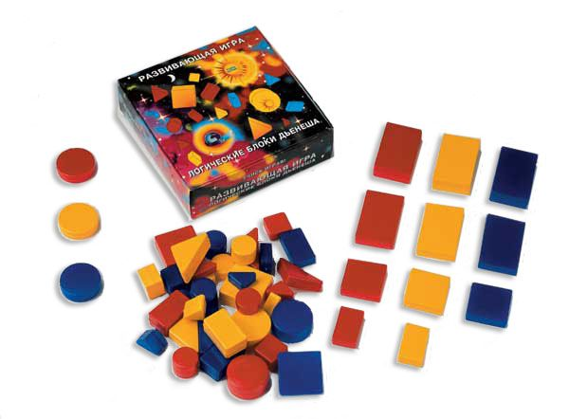
Загальна характеристика логічних блоків Дьєнеша

Slide 2
“Логічні постаті” (Фідлер М.) “Логічні кубики” (Копилов Р.) “Логічні блоки” (Столяр А.)
Блоки Дьєнеша

Slide 3
У сучасній практиці роботи з дітьми у дитячому садку та початковій школі використовують два види логічного дидактичного матеріалу:
об'ємні (логічні блоки)
Площинні (логічні постаті)

Slide 4
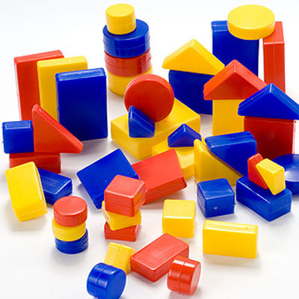
Блоки Дьєнеша
Логічні блоки Дьєнеша
представляють собою набір із
48 блоків, які різняться
чотирма властивостями:
формою (круглі, квадратні, трикутні,
прямокутні);
- кольором (червоні, жовті, сині);
- розміром (великі і маленькі);
товщиною (товсті і тонкі).
В наборі немає жодного однакового блоку (фігури).

Slide 5
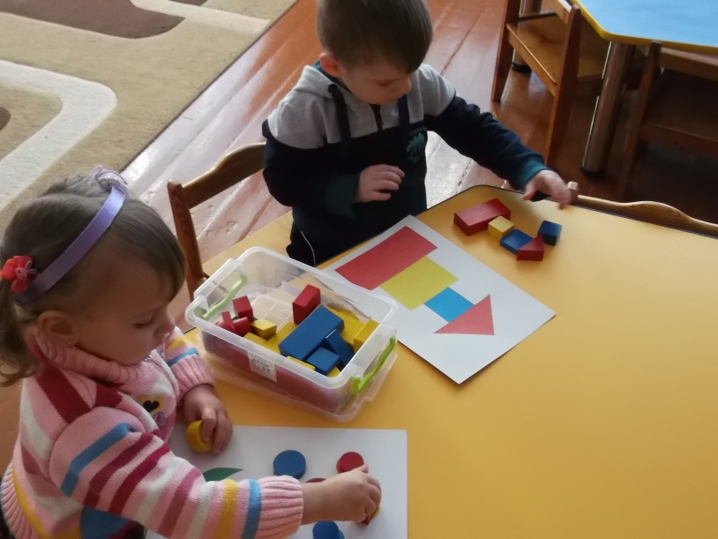
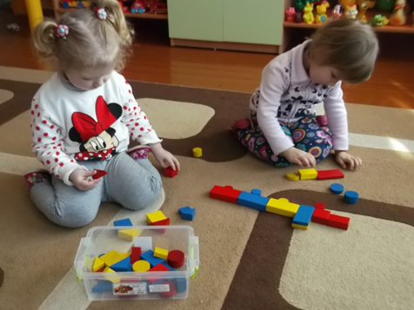
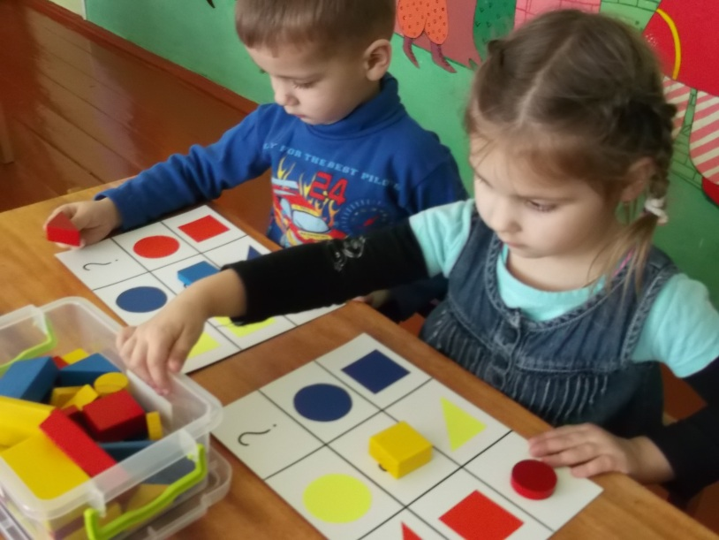
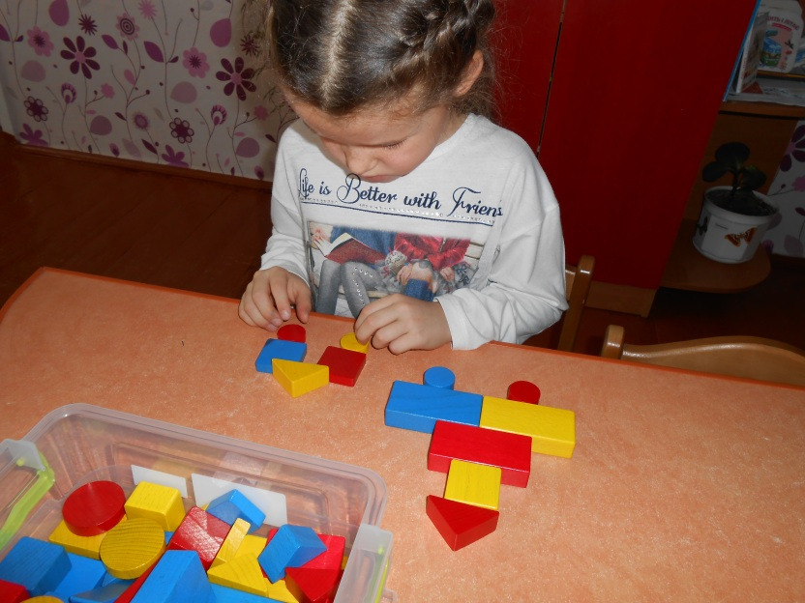

Slide 6
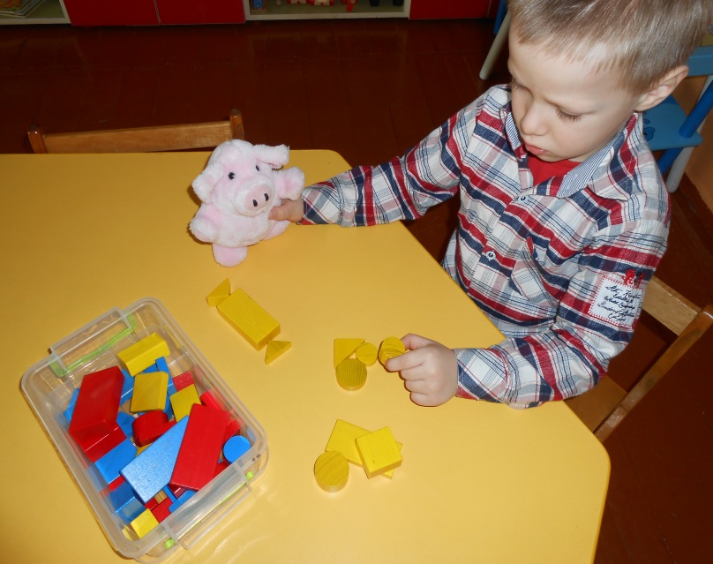
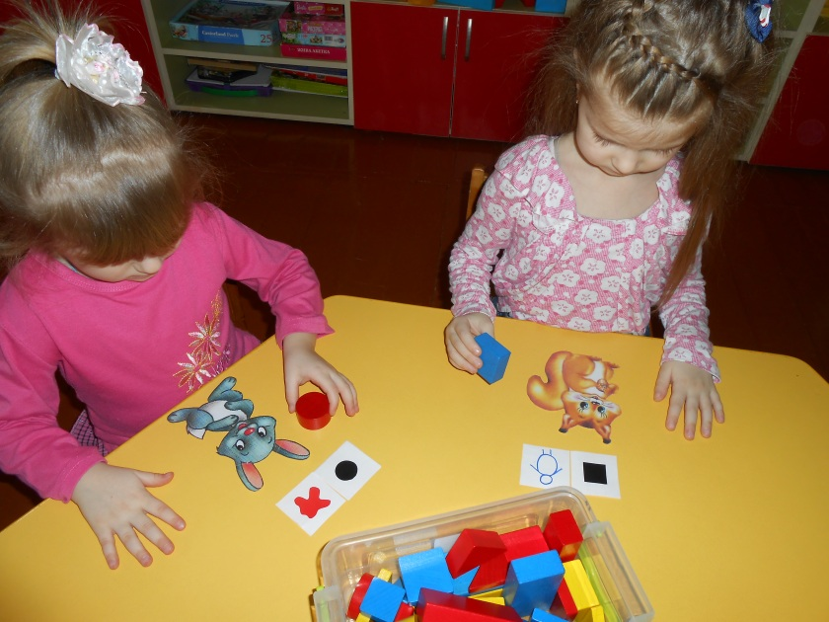
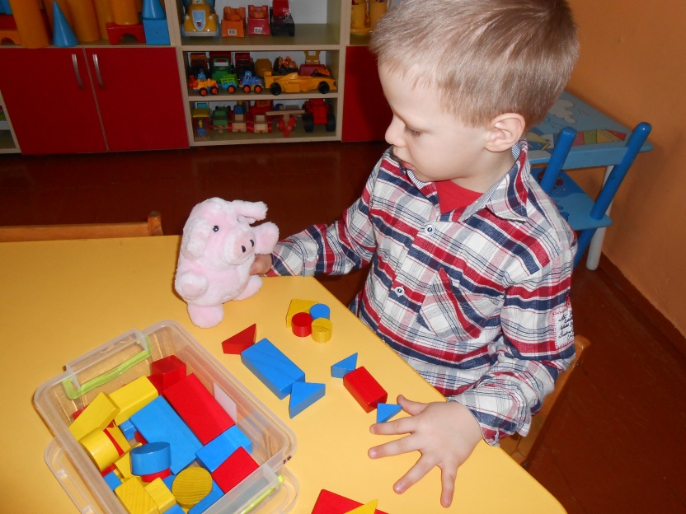
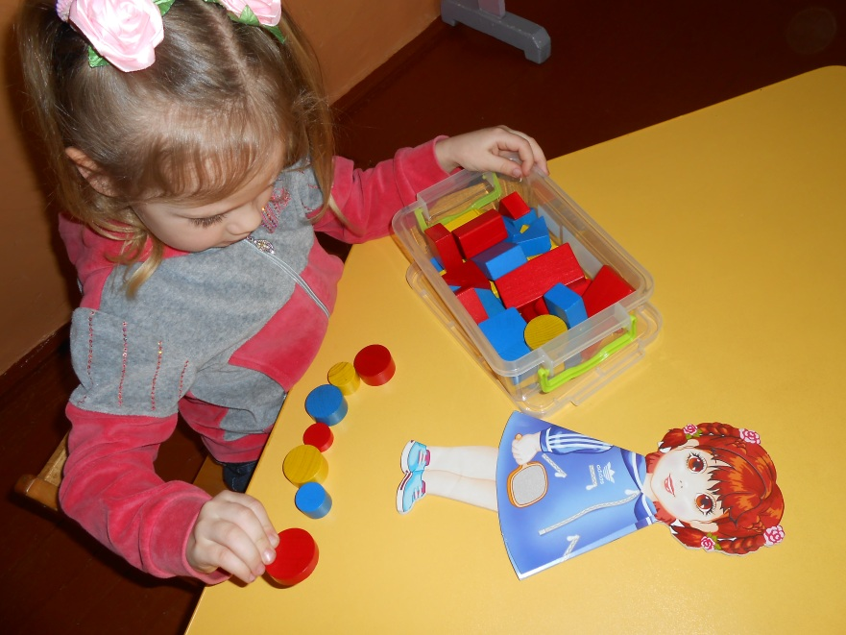
Почастуй звірят
Подарунок для Хрюшки
Великий-малий

Slide 7
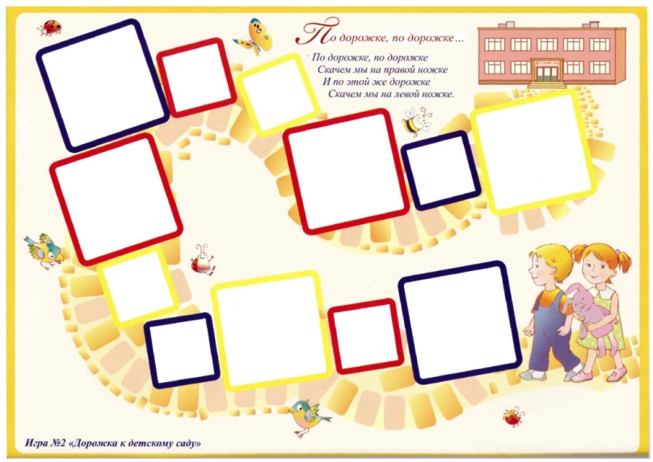
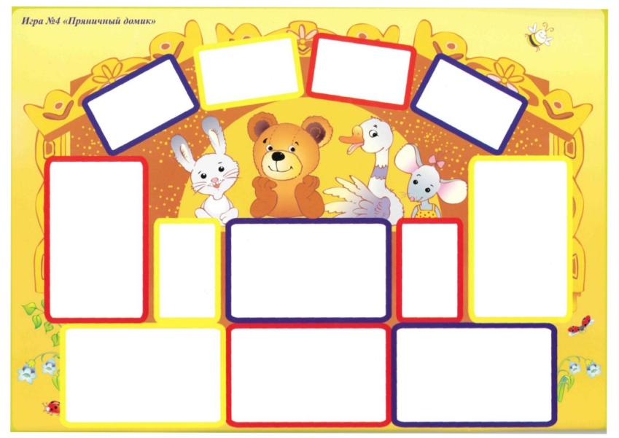
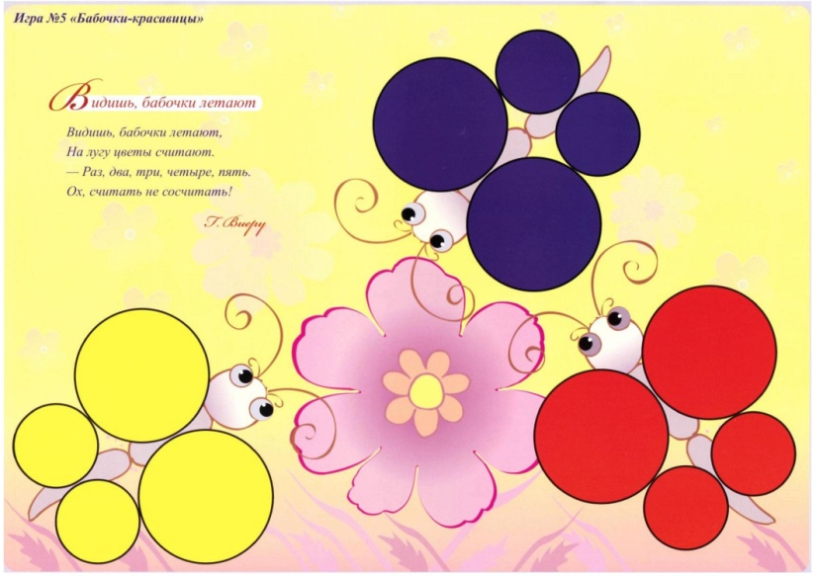
Блоки Дьєнеша для малюків

Slide 8
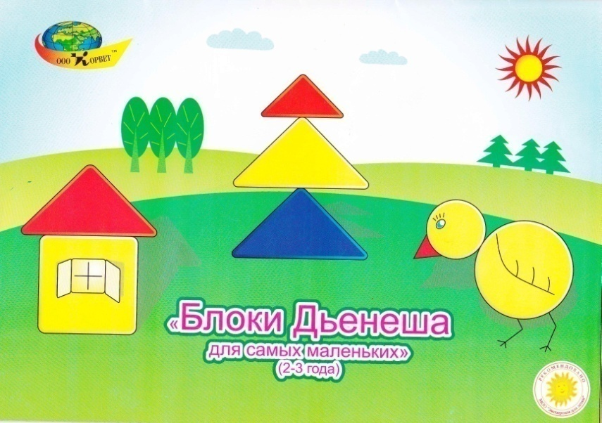
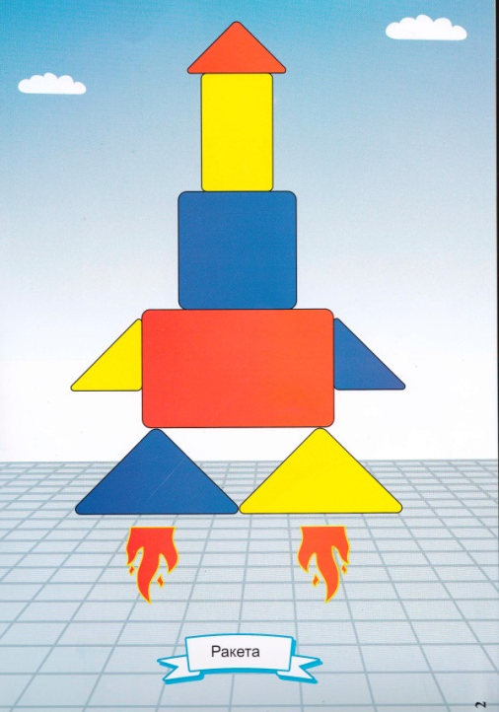
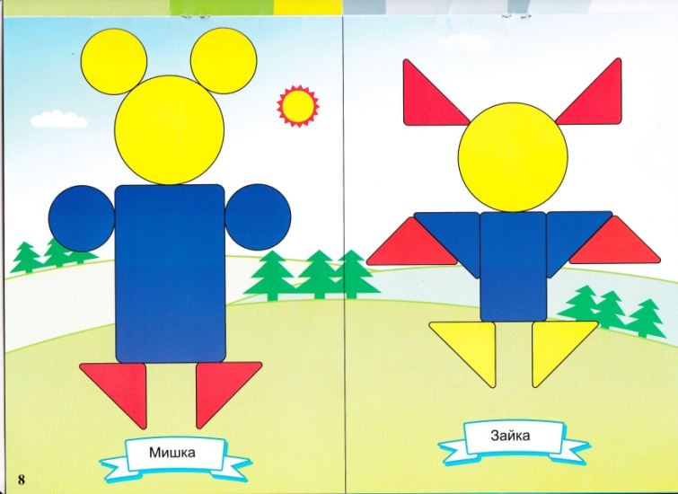
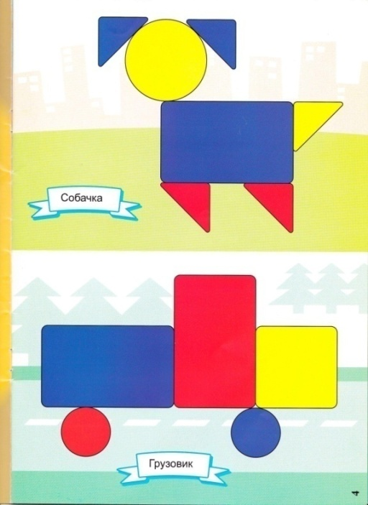
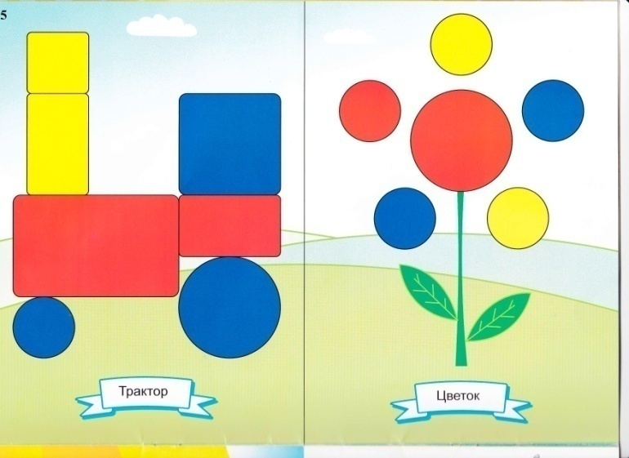

Slide 9
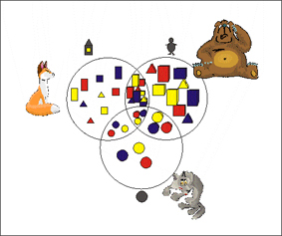
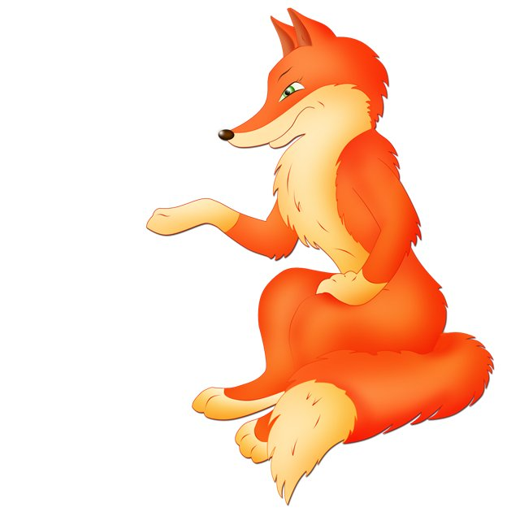

Slide 10
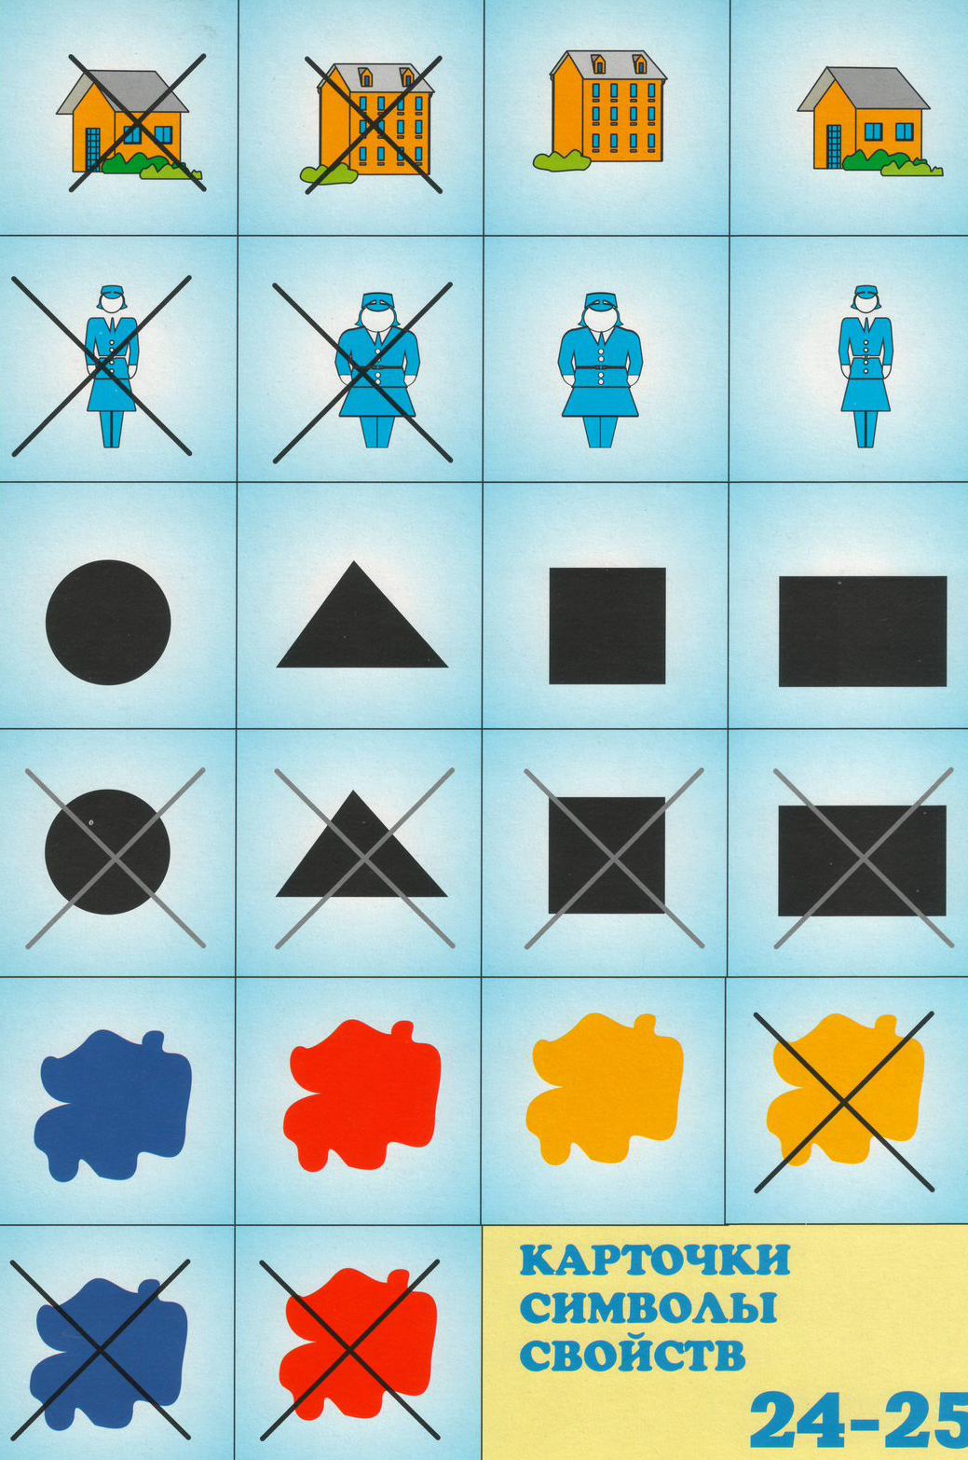
Картки-символи

Slide 11
Знаки
Позначають
форму блоків
Плями без форми –
позначають колір блоків
Намальований будинок
з двома вікнами позначає великий блок
Намальований будинок
з одним вікном позначає малий блок
Намальована схематично
товста людина - товстий блок
Намальована схематично худа
людина - тонкий блок

Slide 13
Дякую за увагу!

